Slide 3
همانطور که می دانید، هر سیستم کامپیوتری برای برقراری ارتباط بین کاربر و قطعات سخت افزاری نیاز به سیستم عامل دارد که این سیستم عاملها وظیفه تبدیل دستورات کاربر را به کدهای قابل فهم سیستمی بر عهده دارند. یکی از این سیستم عاملهالینوکس نام دارد که به صورت متن باز (Open Source)ارائه شده است. به دلیل سیاستهای محافظتی و امنیتی بیشتر شرکتهای ارائه دهنده سیستم عاملها، بیشتر این نرم افزارها به صورت کد بسته (Closed Source) عرضه می گردند که ارتقاء آنها و رفع معایب و مشکلات مربوطه بر عهده شرکت ارائه دهنده و توسعه دهندگان زیر مجموعه های مربوطه خواهد بود. از این رو و به دلیل محدود بودن منابع انسانی و زمانی، این موارد بسیار کند و محدود صورت می پذیرد. در اینجا بود که برای رفع این مشکل برخی از نرم افزارها پا به عرصه گذاشتند و تحت مجوز GNU/GPLمنتشر شدند.
این مجوز بدین صورت است که به همه کاربران اجازه هرگونه دخل و تصرف از قبیل تغییر در محتوا، شخصی سازی محیط یا فرآیندها و یا حتی توزیع مجدد را خواهد داد از این رو به جرأت می توان گفت که توسعه دهندگان این نرم افزارها نه تنها شخص یا شرکت ارائه دهنده بلکه کلیه کاربران آن نیز خواهند بود و این چنین است که پیشرفت این گونه نرم افزارها بسیار سریعتر خواهد بود. لینوکس نیز همانند دیگر نرم افزارهای ارائه شده تحت این مجوز، از این قاعده مستثنی نبوده و بی شک یکی از عوامل محبوبیت این سیستم عامل همین امر است.

Slide 4
سوال
سیستم عامل لینوکس یک سیستم عامل --- با مجوز --- می باشد
الف) Closed Source – GPL
ب) Open Source – GUN
ج ) Closed Source – GUU
د) Open Source – GPL

Slide 5
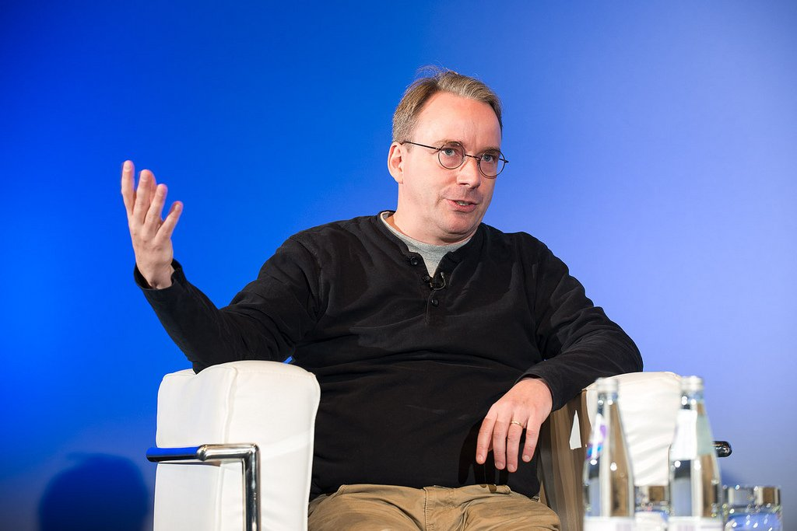

Slide 6
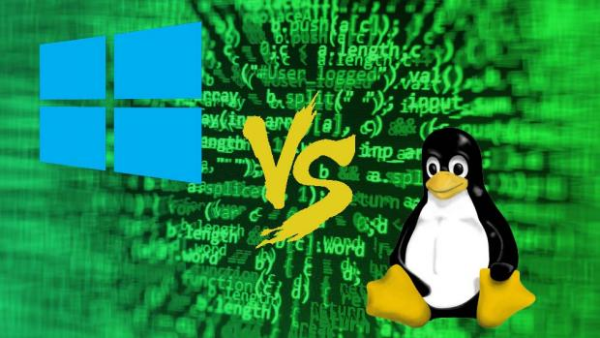

Slide 7
مقاوت در برابر ویروس ها
فراخوانی سریع اطلاعات
عدم هنگ شدن
دارای مخازن نرم افزاری
پشتیبانی از 100 نوع سیستم فایل
طراحی بسیار زیبا
قابلیت محاسبات بسیار پیشرفته
دارا بودن هسته لینوکس که مجزا از سیستم گرافیکی است
کاملا رایگان است

Slide 8
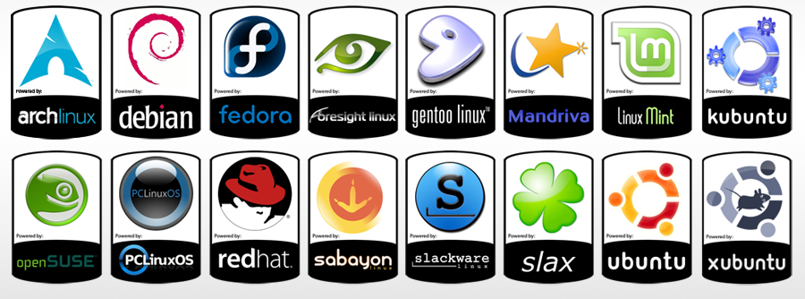

Slide 9
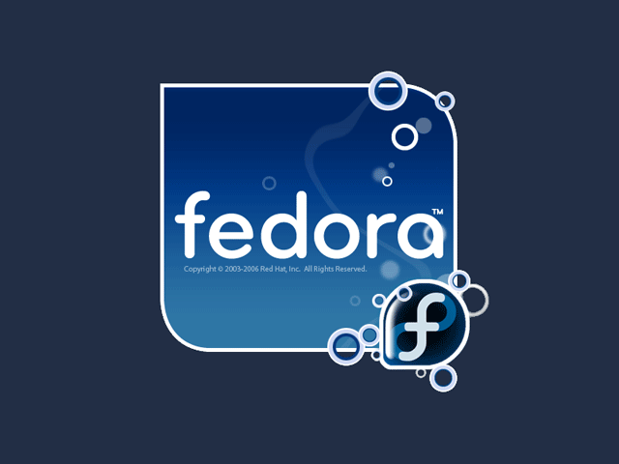

Slide 10
نصب لینوکس فدورا
به خاطر اینکه ما به صورت سفارشی روند نصب را انجام می دهیم لازم است قبل از نصب هارد دیسک خود را پارتیشن بندی کنید.
پارتیشن /
پارتیشن swap
داشتن 768 مگابایت Ram یا بیشتر
برای نصب فدورا ، پارتیشن های / و swap ضروری می باشند .
برای شروع دیسک DVD فدورا را درون درایو دیسک خوان سیستم قرار دهید تا سیستم از روی آن Boot شود.(برای تنظیم کردن Boot از روی درایو دیسک خوان ممکن است باید وارد BIOS سیستم شوید)

Slide 11
تعاریف مربوط به پارتیشن های لینوکس
پارتیشن Root
پارتیشن Swap
پارتیشن Home
پاریتشن Music و ...

Slide 12
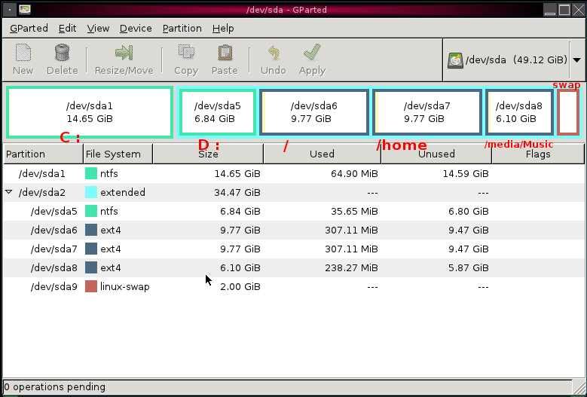

Slide 13
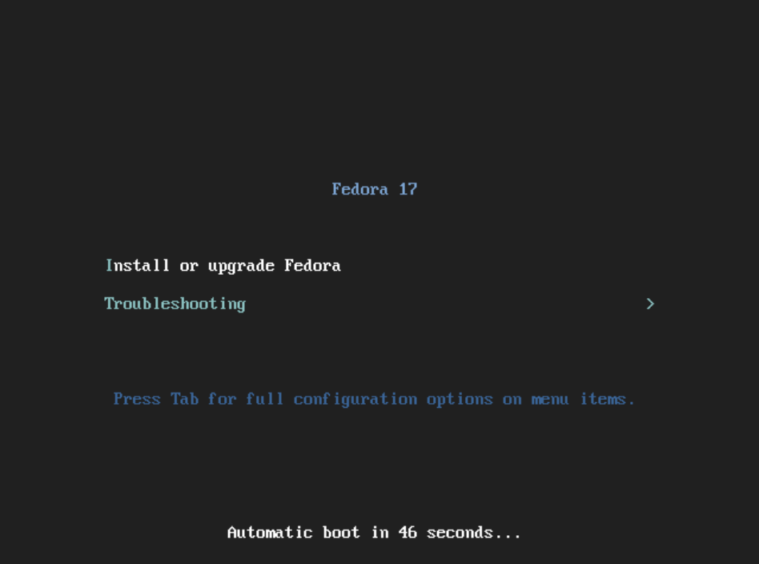

Slide 14
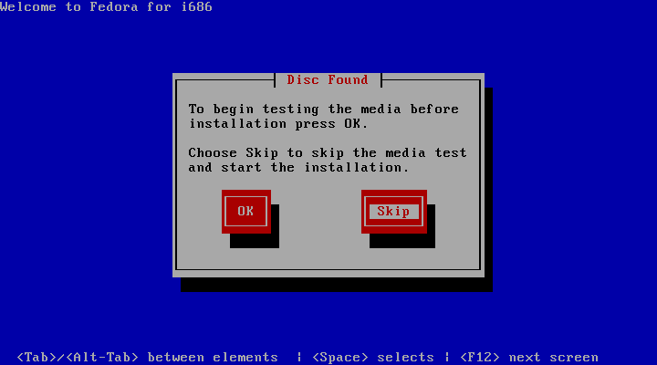

Slide 15
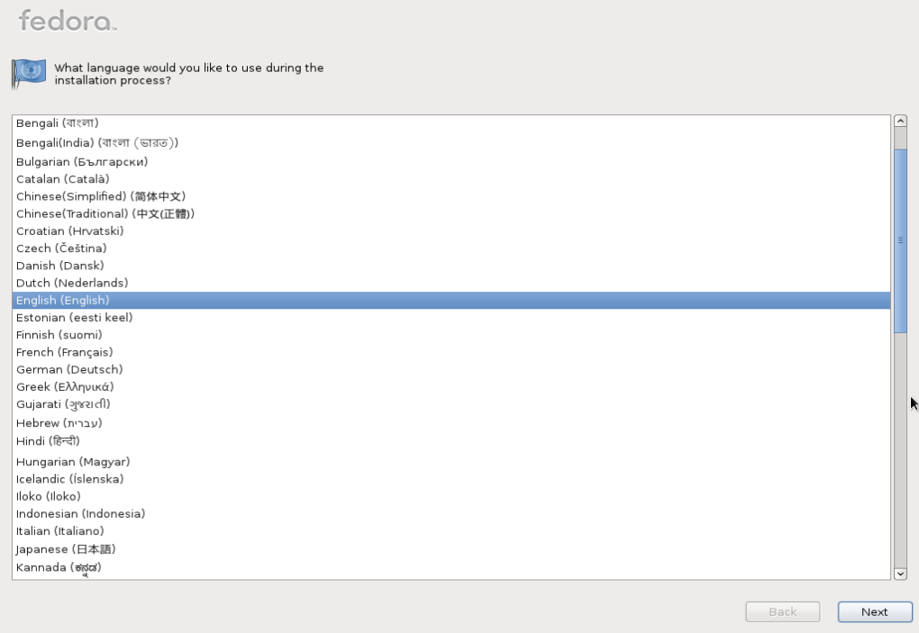

Slide 16
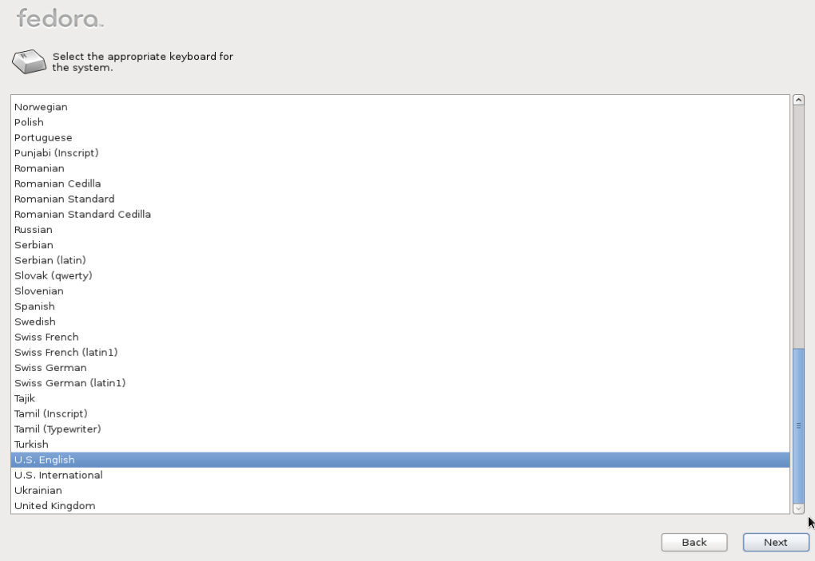

Slide 18
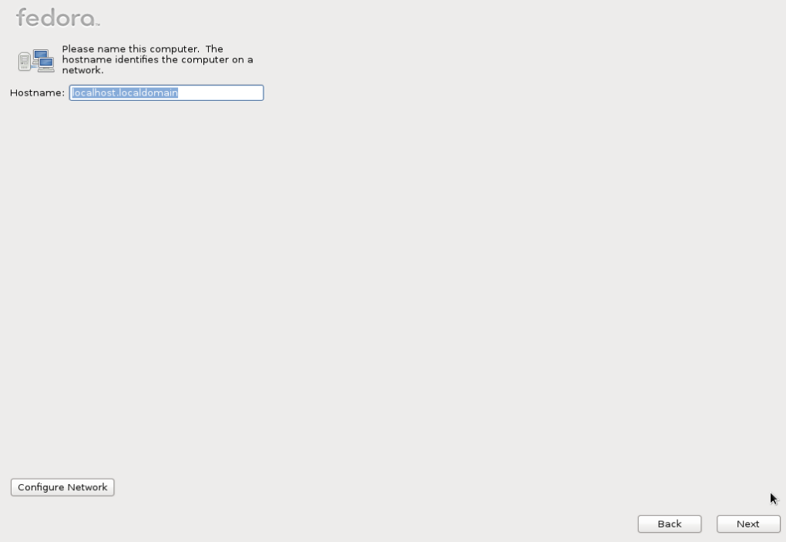

Slide 19
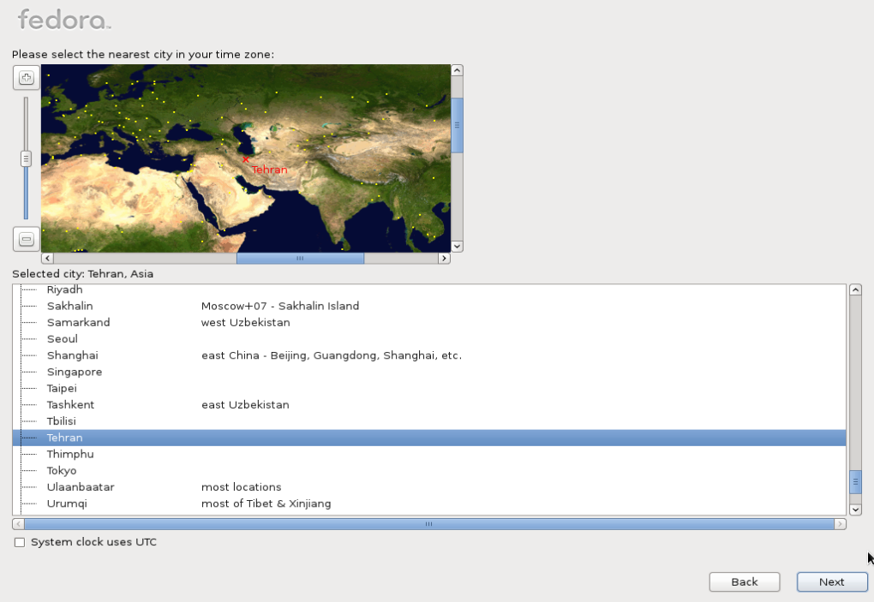

Slide 20
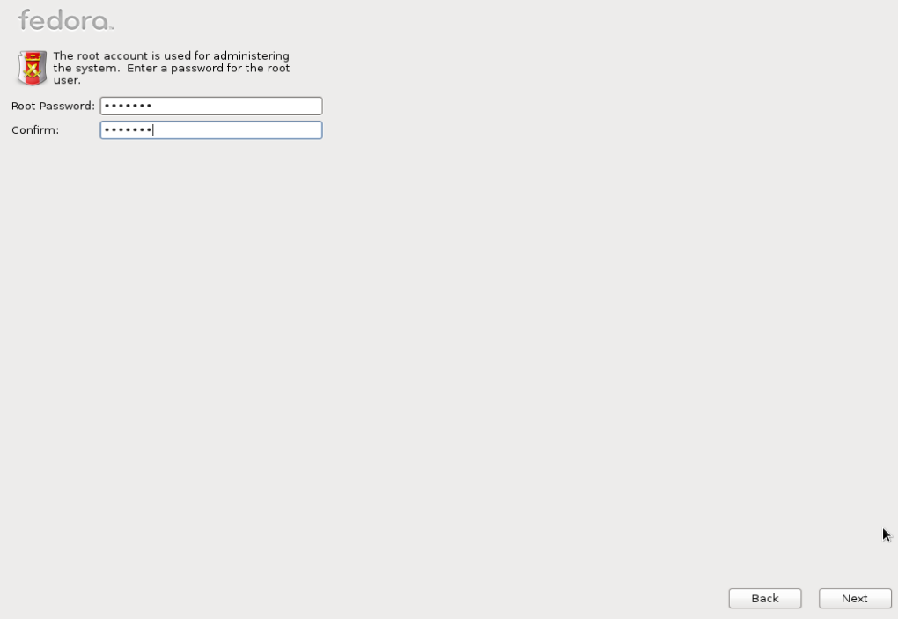
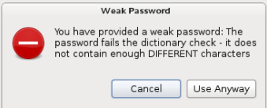

Slide 21
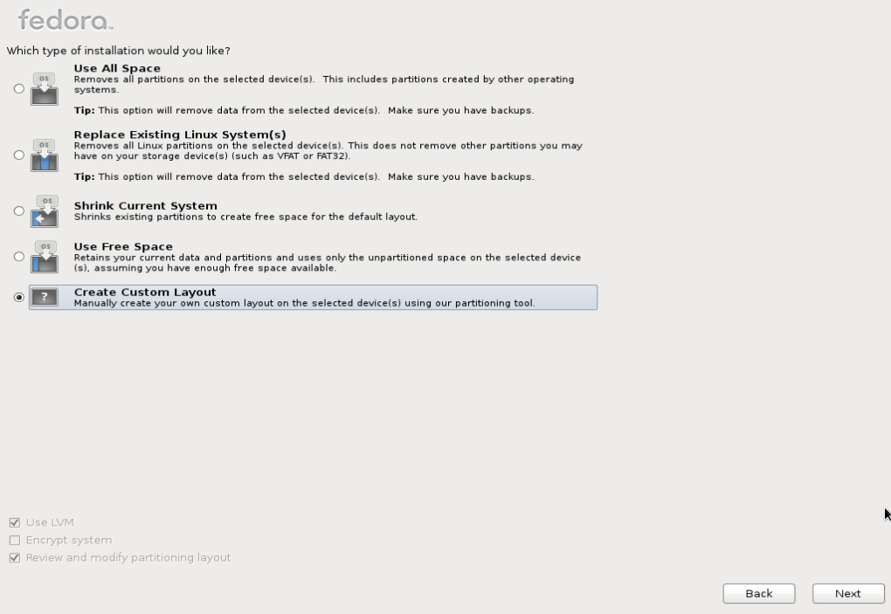

Slide 22
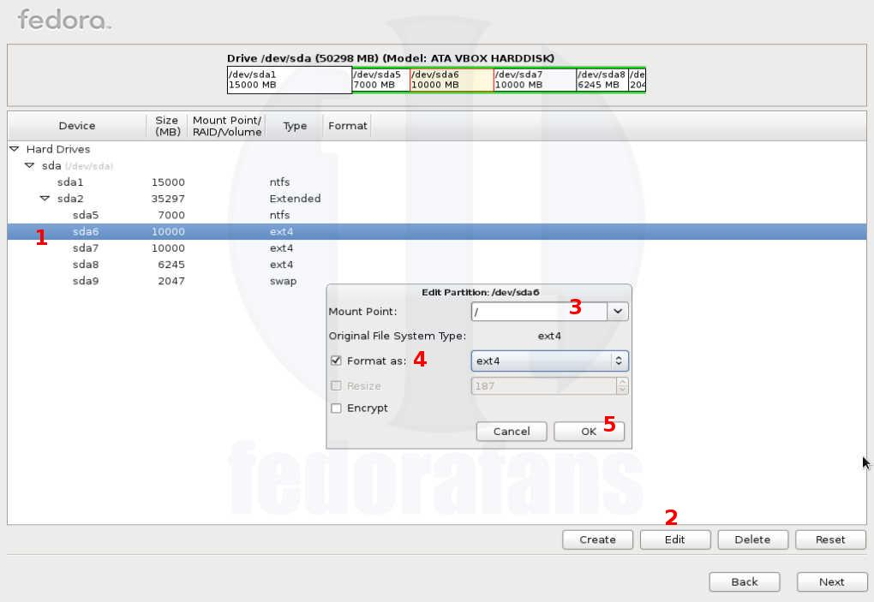

Slide 23
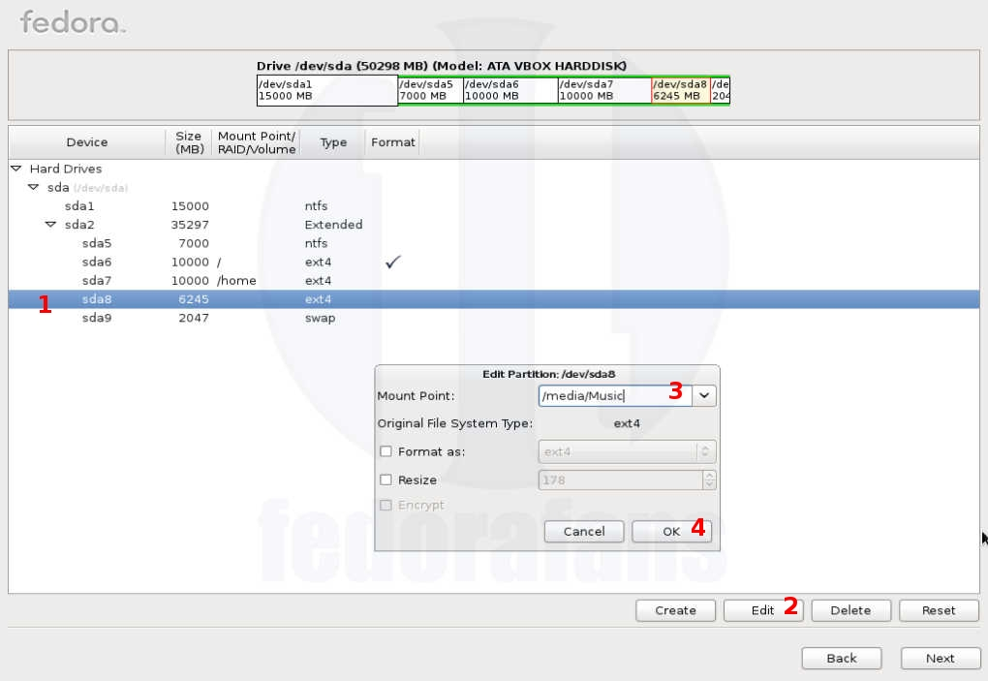

Slide 24
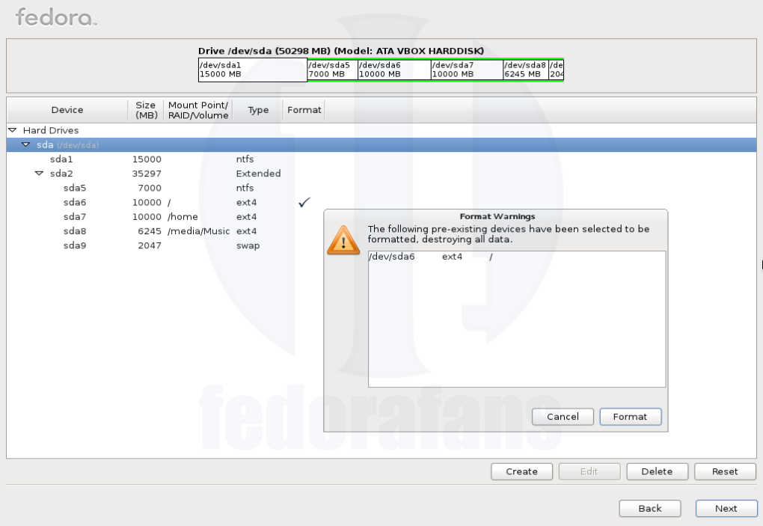

Slide 25
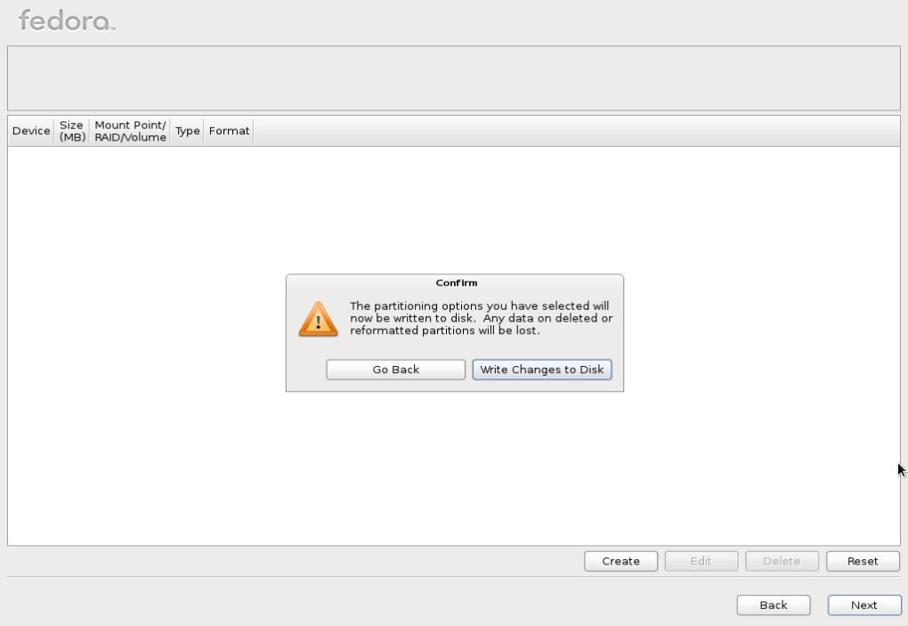

Slide 26
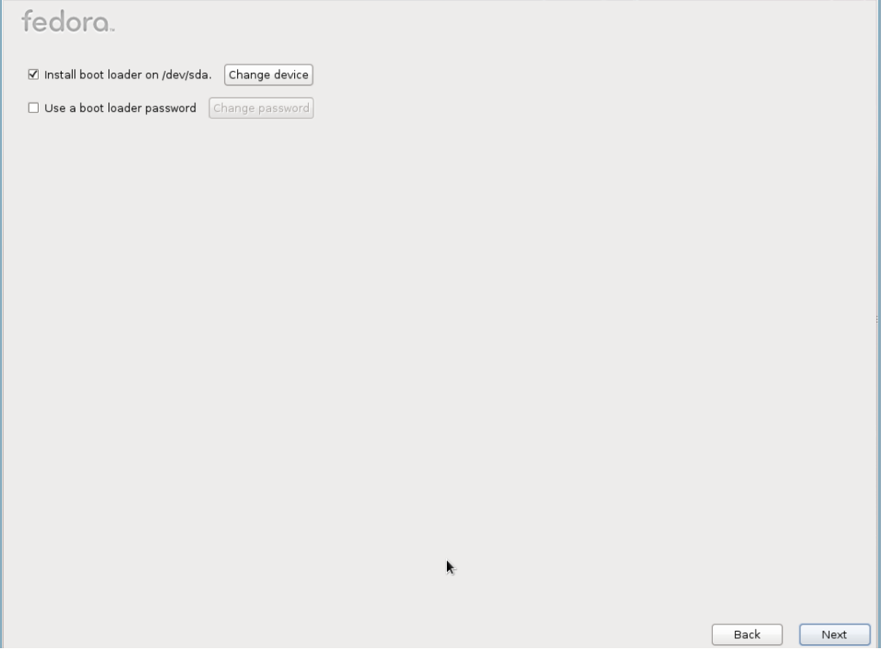

Slide 27
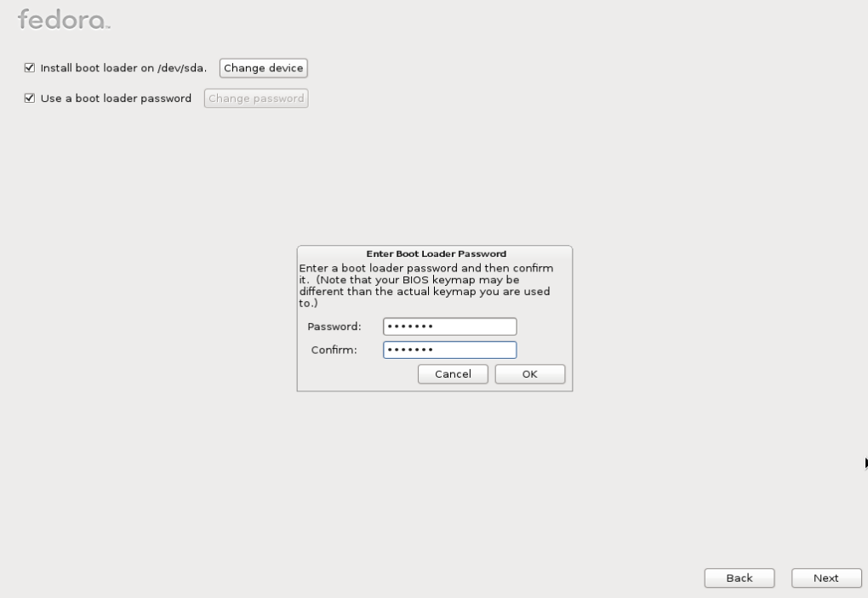

Slide 28
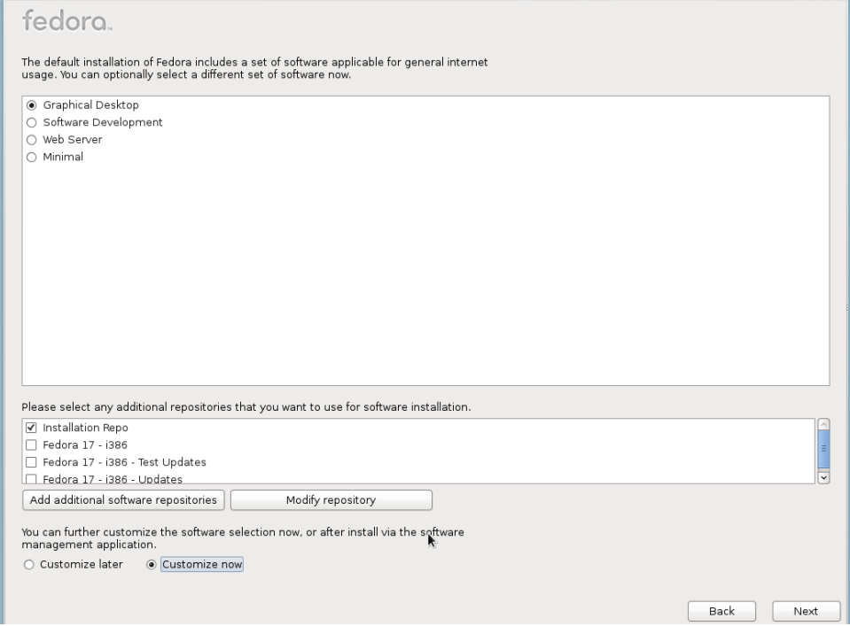

Slide 29
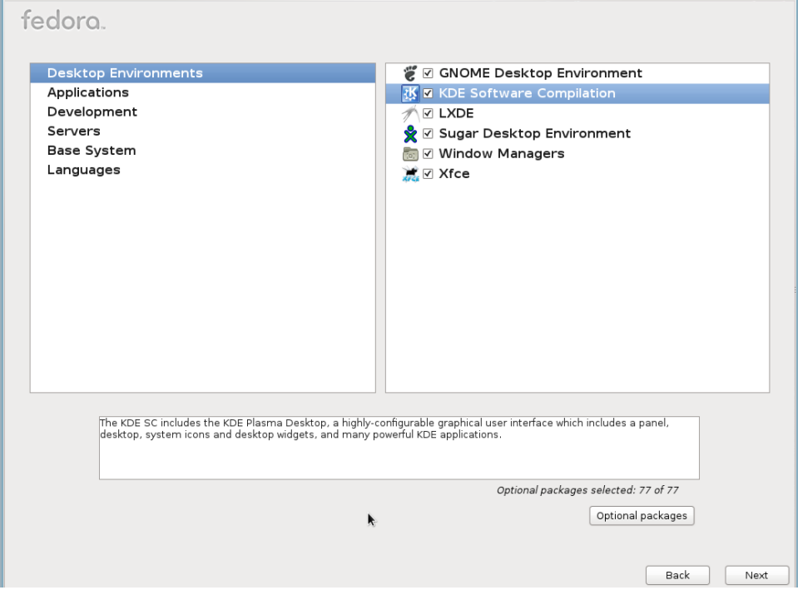

Slide 31
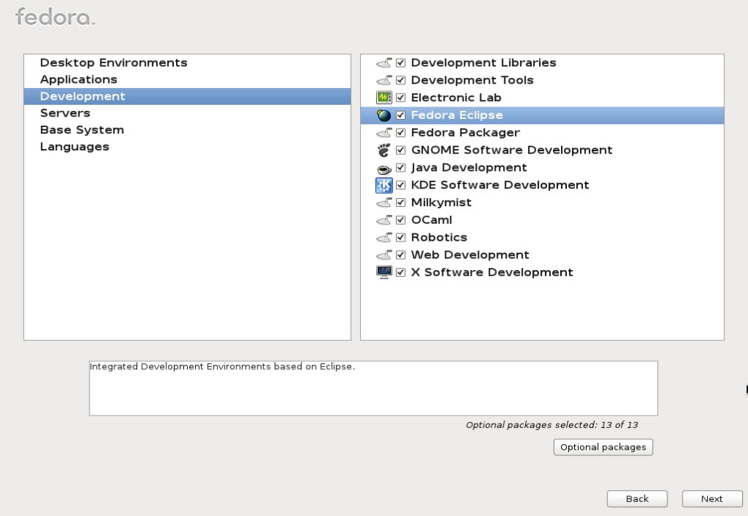

Slide 32
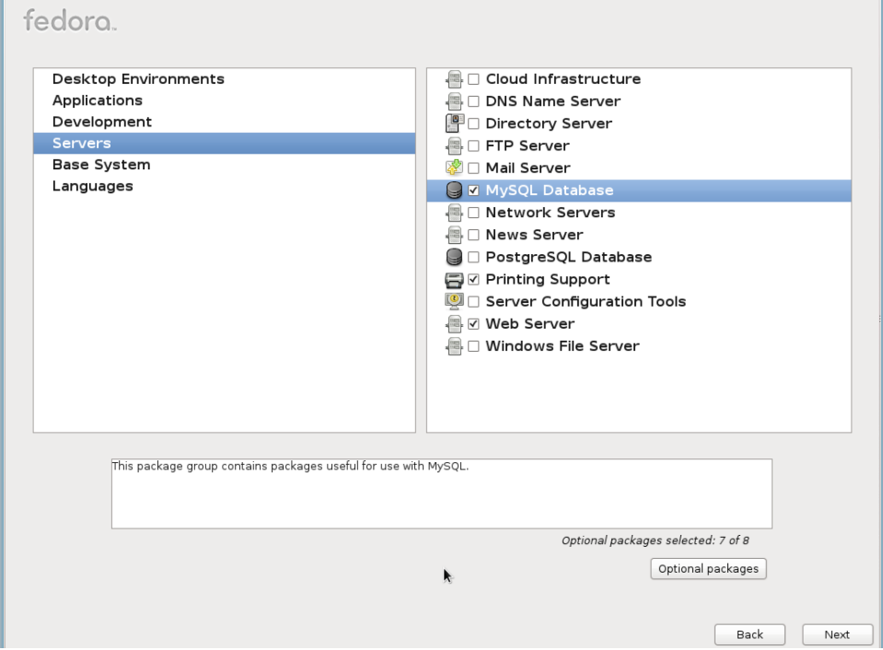

Slide 33
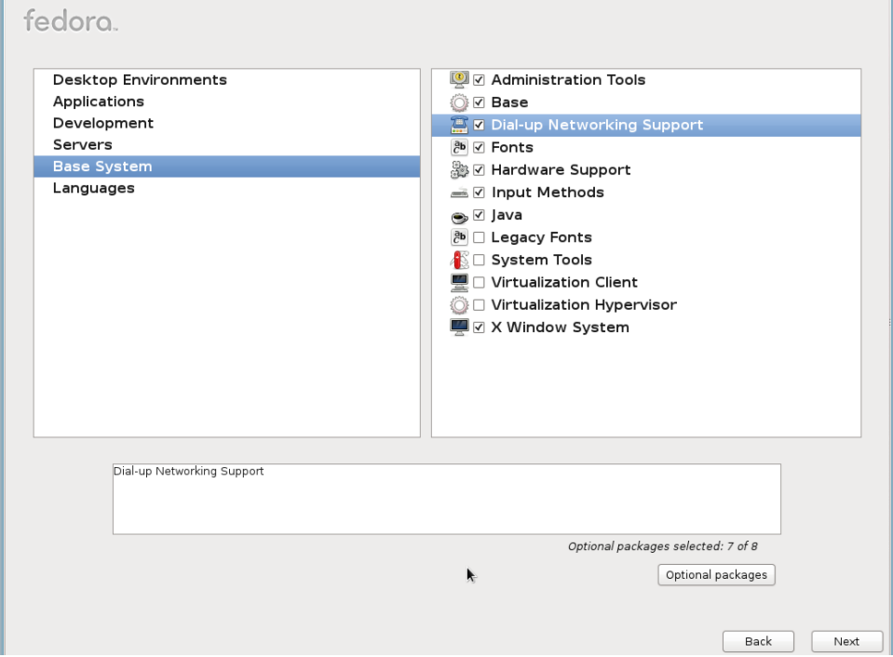

Slide 34
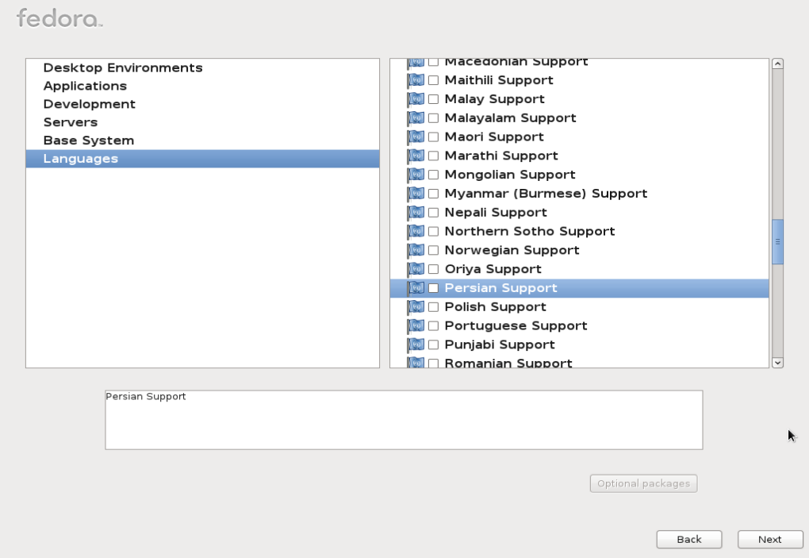

Slide 35
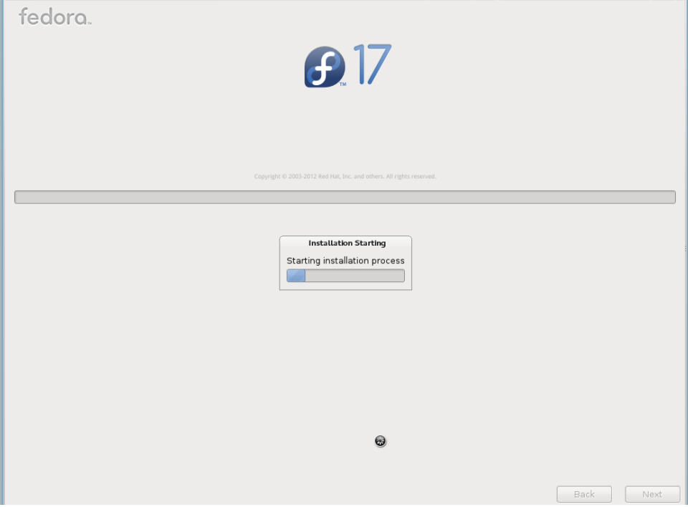

Slide 36
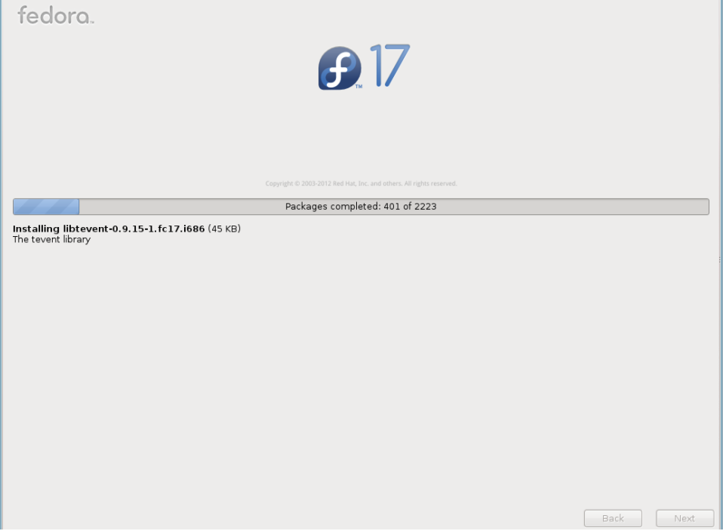

Slide 37
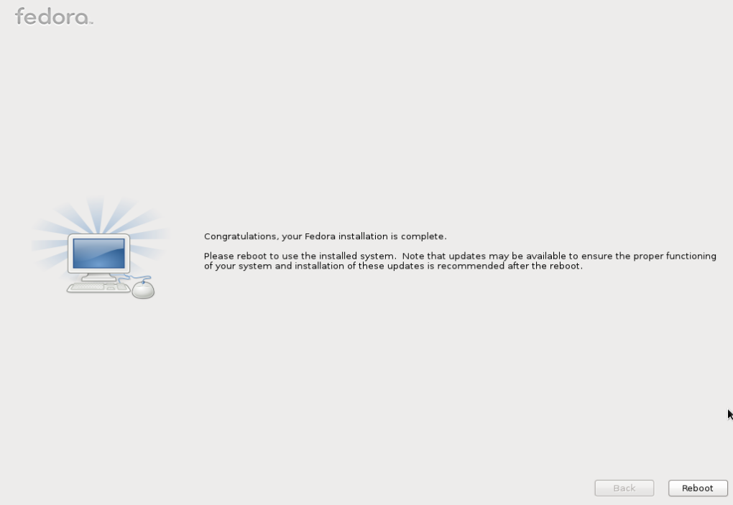

Slide 38
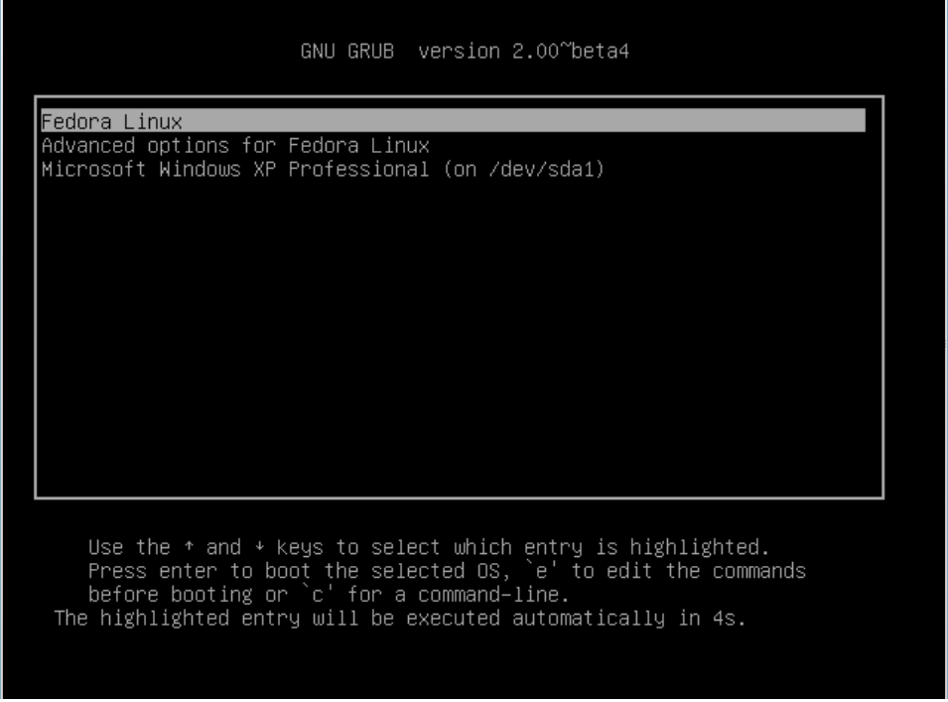

Slide 39
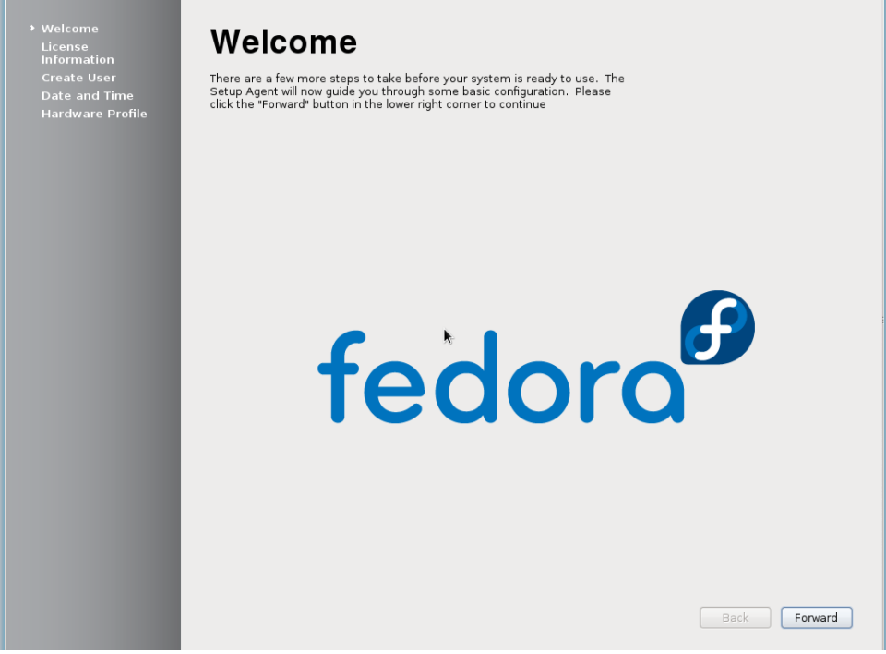

Slide 41
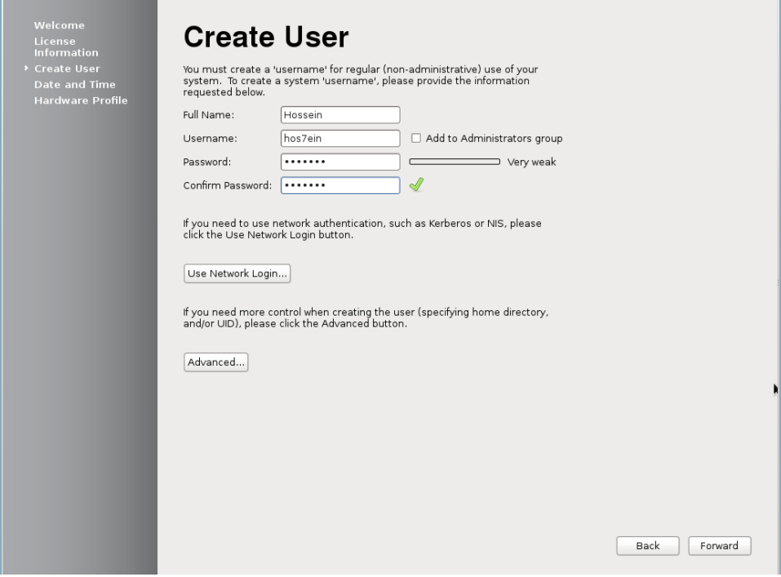

Slide 43
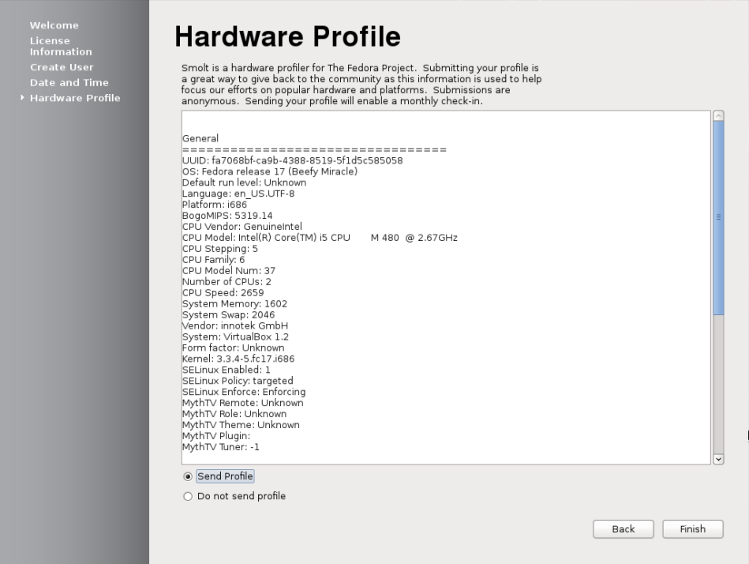

Slide 44
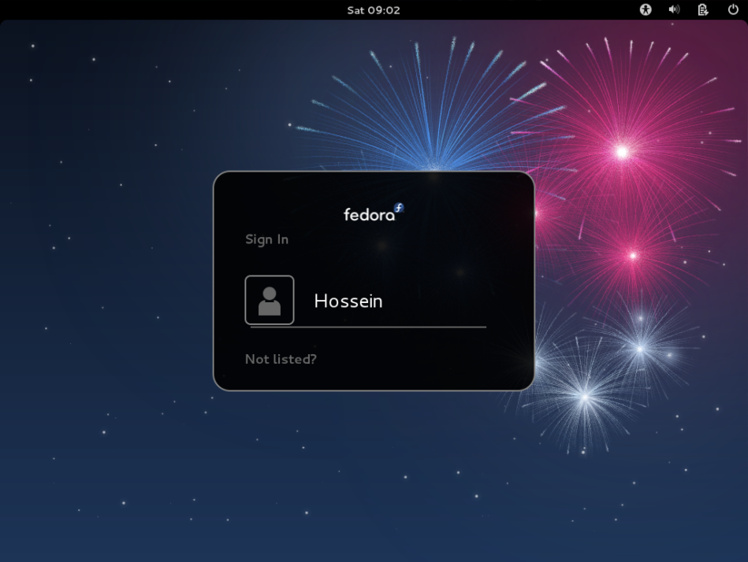

Slide 45
